Slide 1

COLORS
Prof. Camila Villalobos Meneses

Slide 2



Red
Rojo

Slide 3

Blue
Azul

Slide 4

Yellow
Amarillo

Slide 5

Green
Verde

Slide 6

Orange
Naranjo

Slide 7

Brown
Marrón

Slide 8
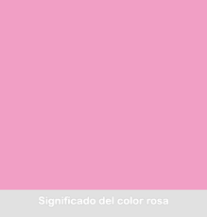
Pink
Rosado

Slide 9

Purple
Morado

Slide 10

Black
Negro

